Slide 1


TRƯỜNG TIỂU HỌC ÁI MỘ A
Bài giảng điện tử Toán lớp 3
Chu vi hình tam giác .Chu vi hình tứ giác

Slide 2



1
KHỞI
ĐỘNG

Slide 3
3
LUYỆN
TẬP

Slide 4

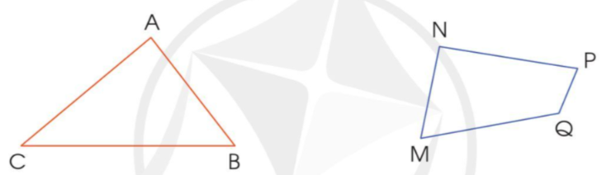
Thực hành: Đo độ dài mỗi cạnh rồi tính chu vi của hình tam giác, hình tứ giác dưới đây.

Slide 5
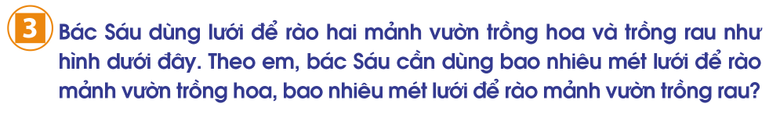
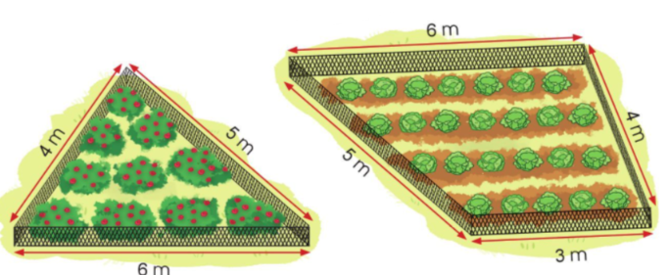

Slide 6
Bài giải
Số mét lưới cần dùng để rào mảnh vườn trồng hoa là:
4 + 5 + 6 = 15 (m)
Số mét lưới cần dùng để rào mảnh vườn trồng rau là:
5 + 6 + 4 + 3 = 18 (m)
Đáp số: 15 m
18 m

Slide 7
6
CỦNG CỐ

Slide 8



Cách chơi:
- GV hô 1-2-3 xem HS nào giơ tay nhanh nhất về cách tính chu vi hình tam giác, chu vi hình tứ giác.
- 4 bạn nhanh nhất và trả lời đúng sẽ được tặng quà.

Slide 9
Về nhà:
Học thuộc cách tính chu vi hình tam giác, tứ giác
Chuẩn bị bài mới
Notes:
Hương Thảo – zalo 0972115126

Slide 10


